Slide 1
Comité Institucional de Coordinación de Control Interno No.1 Enero 25 de 2022
Oficina de Control Interno

Slide 2
ORDEN DEL DÍA
1. Llamado a lista, verificación del Quórum.
2. Aspectos Inherentes a Control Interno y presentación estado del Sistema de Control Interno del IDRD a 31 de diciembre de 2021.
3. Aprobación Plan Anual de Auditoría Vigencia 2022.
4. Política de Administración del Riesgo y gestión de riesgos en el IDRD.
5. Presentación Estados Financieros a diciembre de 2021.
6. Varios.

Slide 3
Aspectos Inherentes a Control Interno
Marco Legal
Constitución Política Arts. 209 y 269
Ley 87 de 1993 Ley Marco del Control Interno
Ley 489 de 1998 Sistema Nacional de Control Interno
Decretos 2539/00, 1537/01, 1083/15, 648/17 y 1499/17, 338/19
Directivas Presidenciales
Acuerdos Distritales, Decretos (807 de 2019) y Resoluciones de la Alcaldía Mayor

Slide 4
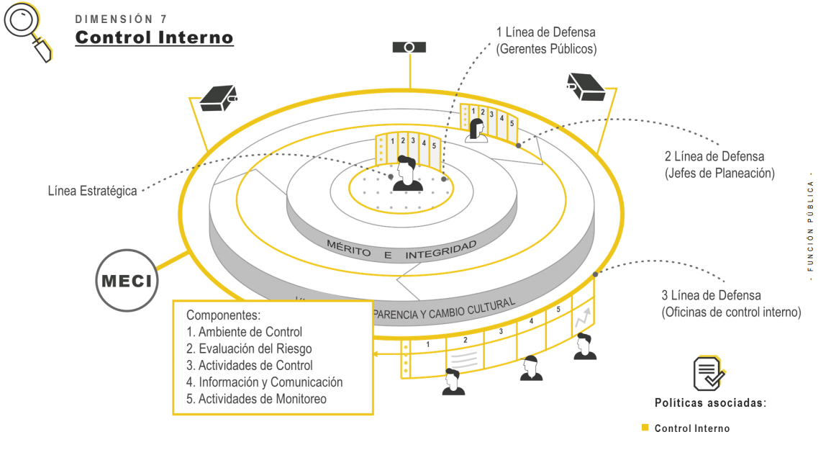
Aspectos Inherentes a Control Interno
MIPG – Séptima Dimensión: Control Interno

Slide 5
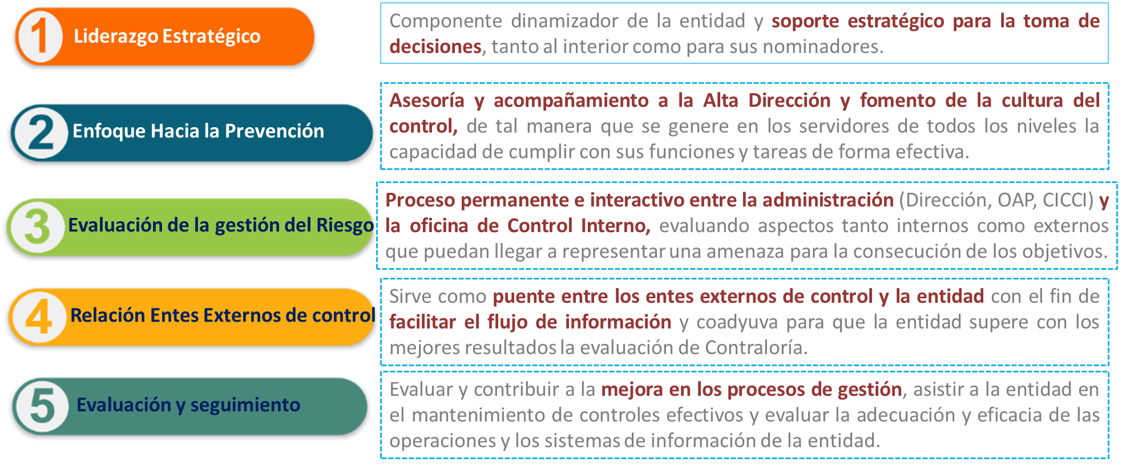
Aspectos Inherentes a Control Interno
Roles de la OCI

Slide 6
Aspectos Inherentes a Control Interno
CICCI Resolución IDRD No. 327 de 2018
Instancia de articulación y decisoria para el funcionamiento armónico del Sistema de Control Interno de la entidad.
Integración:
El Director General del IDRD, quien lo presidirá
El Secretario General
El Subdirector(a) Administrativo y Financiero
El Subdirector Técnico de Recreación y Deportes
El Subdirector Técnico de Parques.
El Subdirector Técnico de Construcciones
El Subdirector de Contratación
El Jefe de la Oficina Asesora de Planeación
El Jefe de la Oficina Asesora Jurídica
El Jefe de la Oficina Asesora de Comunicaciones
El Jefe de la Oficina de Asuntos Locales
Reunión Ordinaria 1 por semestre, Extraordinarias por solicitud Director, pueden ser presenciales o virtuales.
Deliberación y decisión: mitad más uno de los miembros, aprobación mayoría simple de votos de los asistentes.
La OCI lleva a cabo la Secretaría Técnica del Comité.

Slide 7
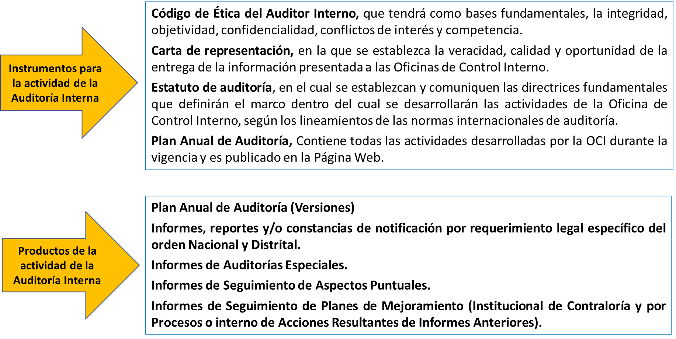
Aspectos Inherentes a Control Interno
Resolución 569 de 2018

Slide 8
Cumplimiento PAA 31/12/2021
Presentado jefe OCI 28 diciembre de 2021.
Los resultados presentados por la Oficina de Control Interno en cumplimiento de los cinco (5) roles asignados por ley y de conformidad con el Plan Anual de Auditoria-PAA 2021, establece un nivel de cumplimiento del 100%, con un total de 37 Informes de Ley, 3 Auditorías Especiales, actividades de fomento de una Cultura de Control, Asesoría y Acompañamiento, Planes de mejoramiento y atención a entes de control.

Slide 9
Cumplimiento PAA 31/12/2021
Presentado jefe OCI 28 diciembre de 2021.
Informes de Ley
37 ejecutados
Informe | Algunos aspectos por mejorar
Austeridad en el Gasto | Transmisión del conocimiento Uso estricto de la caja menor Metas cuantificables y verificables
Control Interno Contable | Aprobación de los procedimientos en revisión Autoevaluación controles mapa de riesgos
SIPROJ Web | Actualización de la información de los procesos Inconsistencia en la información reportada
Acción de Repetición | Frecuencia reuniones del Comité
Hurto Bicicletas | Oportunidad reclamación a la aseguradora

Slide 10
Cumplimiento PAA 31/12/2021
Presentado jefe OCI 28 diciembre de 2021.
8 aspectos logrados
1 fortalezas
21 oportunidades
5 Observaciones
Procesos Administración y Mantenimiento de Parques y Escenarios
Auditorías
3
4 aspectos logrados
2 fortalezas
22 oportunidades
10 Observaciones
Proceso Transversal de Adquisición de Bienes y Servicios
Verificación de la ejecución de los programas en materia de recreación y deporte ofertados por el IDRD vigencia 2021
15 aspectos logrados
2 fortalezas
18 oportunidades
6 Observaciones

Slide 11
Cumplimiento PAA 31/12/2021
Presentado jefe OCI 28 diciembre de 2021.
Atención Entes Externos de Control
Actividades de Fomento
43
Deuda Pública
12 Reportes
Cuenta Mensual
12 Reportes
Cuenta Anual
1 Reporte
Historietas roles
Boletines,
Cápsulas informativas Concurso
Auditorías Contraloría Bogotá
Regularidad Cod. 03
Desempeño Cod. 08
Visita Fiscal Cod. 506
Atención requerimientos
No. Solicitudes 866
Rta. Extemporáneas 376 (43%)

Slide 12
Plan de Mejoramiento Entes Externos
CONTRALORÍA DE BOGOTÁ
En función de la evaluación del Plan de Mejoramiento, se tomó como referencia el corte al 31 de diciembre de 2021. El IDRD cuenta con 40 hallazgos frente a los cuales propuso implementar 53 acciones. Del total de acciones y una vez realizado el seguimiento por parte de la OCI se contempla ejecución del 46%, cabe resaltar que 27 acciones tienen fecha de vencimiento en la vigencia 2022 y tienen avance del 45% del total de lo programado.
Plan de Mejoramiento Externo corte Diciembre 2021
Año | Código auditoría/ Visita | Total Hallazgos | Total Acciones | Acciones cumplidas* | Acción con avance y en plazo | Acción sin o con avance, plazo vencido
2020 | 8 | 10 | 12 | 11 | - | 1
2021 | 3 | 30 | 41 | 13 | 27 | 1
Total |  | 40 | 53 | 24 | 27 | 2

Slide 13
Plan de Mejoramiento Entes Externos
Veeduría Distrital
El Plan de Mejoramiento con la Veeduría Distrital, está conformado por nueve (9) ítems derivados de las investigaciones y/o vistas, para los cuales se formularon por parte del Instituto Distrital de Recreación y Deporte-IDRD sesenta y ocho (68) acciones correctivas y/o preventivas. De acuerdo con los soportes suministrados por el área, la información que reposa en el aplicativo Orfeo, Isolución, Intranet y la trazabilidad de las verificaciones anteriores, se determinó que cincuenta y un (51) acciones de mejora propuestas tienen un cumplimiento del 100%, hacen falta por cumplir 11 equivalentes al 21% y 6 (11%) no han logrado ejecución por causas relacionadas con falta de presupuesto visita NTC604 adecuaciones planta física y señalización-SAF.
No. | VEEDURÍA DISTRITAL | ESTADO VISITAS | ACCIONES CUMPLIDAS | ACCIONES POR CUMPLIR
1 | 2018-35E JJ VARGAS | 100% | 9 | 0
2 | 2018-35E LOMBARDÍA |  | 6 | 0
3 | 2019-11E CANCHAS SINTET. | 93% | 13 | 2
4 | VISITA NTC 6047 SS CIUD | 30% | 6 | 8
5 | 2019-17E RECUR. LIGAS DEP. | 100% | 4 | 0
6 | 2019-23E LIC.IDRD-STC-LP-022-17 |  | 3 | 0
7 | 2019-29E PARQUE JAPÓN |  | 4 | 0
8 | 2019-31E APP SALITRE MÁGICO | 87.5% | 3 | 1
9 | 2021-AUTO CIERRE JUEGOS NACIONALES 2019 | 100% | 3 | 0

Slide 14
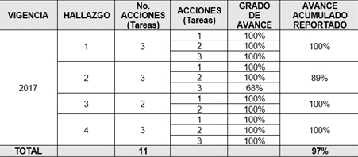
Plan de Mejoramiento Entes Externos
A la fecha el Plan de Mejoramiento Archivístico tiene 4 hallazgos formulados por el AGN, así:
El Instituto Distrital de Recreación y Deporte - IDRD, cuenta con un plan de mejoramiento en ejecución con un porcentaje de avance del 97% sobre el 100% esperado, los hallazgos superados son:
1. Inventario Documental. Superado con Radicado AGN N° 2-2020-8579 06 octubre de 2020.
2. Organización de los Archivos de Gestión. Superado con Radicado AGN N° 2-2020-03519 de 11 de mayo 2020.
3. Sistema Integrado de Conservación - SIC. Superado con Radicado AGN N°2-2020-03519 de 11 de mayo 2020.
El 24 de septiembre de 2021 se remitió el Informe No. 5 de la Prórroga, en donde se verificó el avance y/o cumplimiento con las actividades relacionadas al Hallazgo No.2. Conformación de los Archivos Públicos, acción 3 - Fondo Documental Acumulado del Instituto Distrital de Recreación y Deporte – IDRD.

Slide 15
Plan de Mejoramiento Entes Externos
Es importante precisar que la Oficina de Control Interno realizó los seguimiento y estableció si se culminaron o no las acciones diseñadas, teniendo en cuenta la recopilación de evidencias y/o soportes remitidos por las áreas responsables; no obstante, se recuerda que es el ente de control, quien definirá si las acciones de mejora son eficientes, eficaces y efectivas, para posteriormente darle cierre a las mismas

Slide 16
Sistema de Control Interno del IDRD 31/12/2021
En general el Sistema de Control Interno es efectivo y alcanzó un 83% de desarrollo, teniendo en cuenta que sus componentes se encuentran presentes y funcionando, de tal manera que ha conllevado a que las metas y objetivos del IDRD se cumplan, siempre pensando en la mejora continua del servicio prestado; sin embargo, se requiere continuar con las estrategias de fortalecimiento del Sistema para mejorar los resultados obtenidos. Los componentes se encuentran operando juntos; sin embargo, algunos de los ítems evaluados no están integrados completamente. Los componentes con mayor integración son el Ambiente de Control y las actividades de Monitoreo. El esquema de líneas de defensa inició en el IDRD desde la vigencia 2018 con la Política de Administración del Riesgo, esta ha sido objeto de monitoreo, seguimiento, evaluación independiente y mejoramiento en su operación, no obstante, se encuentran oportunidades de mejora por parte de cada una de las líneas de defensa, hasta llegar al mapa de aseguramiento y manejo integral de los riesgos del Instituto.
Componente | Nivel de Cumplimiento Ier semestre 2021 (%) | Nivel de Cumplimiento II do semestre 2021 (%) | Variación (%)
Ambiente de control | 88 | 100 | 12
Evaluación de riesgos | 75 | 76 | 1
Actividades de control | 71 | 71 | 0
Información y comunicación | 61 | 79 | 18
Monitoreo | 86 | 89 | 3
Total SCI | 76 | 83

Slide 17
3. Aprobación Plan Anual de Auditoría Vigencia 2022
La Oficina de Control Interno en cumplimiento de los cinco (5) roles asignados por ley presenta para aprobación el Plan Anual de Auditoría-PAA, para el periodo comprendido entre el 1 de enero al 31 de diciembre del 2022, con un total de 46 actividades con diferente periodicidad de realización (algunas entre 1 a 4 veces al año y otras permanentes), así:
Informes de Ley 25 (40 en total): SUIT, PAAC, Austeridad, SCIC, Parametrizado SCI, SIPROJ, FURAG, PQRS, Derechos Autor, Transparencia, Comités, Acuerdos-SIDEAP, entre otros.
Auditorías Especiales 5:
Proceso Administración y Mantenimiento de Parques y Escenarios - Aprovechamiento Económico
Proceso Fomento al Deporte - Gestión Apoyos Suministrados a los Deportistas
Proceso Diseño y Construcción de Parques y Escenarios - Estado de avance de las obras
Escenarios entregados a terceros en administración mediante contratos o convenios
Auditoría a la Contratación (Cumplimiento Ley de Garantías)
Seguimientos Aspectos Puntuales (3):
Seguimiento Implementación Acuerdos Ciudadanos Suscritos en STC y STP
Seguimiento Preparación Deportistas Juegos Panamericanos Juveniles
Seguimiento Gestión de Ingresos que Recauda el IDRD, Percibidos por diferentes fuentes
Adicionalmente Relación con Entes de Control, Asesoría y Acompañamiento, actividades de fomento de Cultura de Control y Seguimiento Planes de mejoramiento.

Slide 18
4. Política de Riesgos y Gestión de Riesgos IDRD
OAP
OCI-PAAC: 73% rendición cuentas e iniciativa adicional 100% transparencia 31%, rendición 67% y atención ciudadana 88% mas bajos. Circular Externa 100-020 dic 2021.
Aspectos a Mejorar
Falencias en la definición e interpretación de la responsabilidades para su cumplimiento
Reporte de evidencias insuficiente o no es concreto.
El autocontrol para el seguimiento y monitoreo de la gestión del riesgo
Tratamiento de posibles materializaciones de aspectos del riesgo
Integralidad riesgos institucionales (Corrupción, gestión, contratación, SSST, TIC, Ambientales)
Medición aspecto económico de los riesgos (afectación)
Enlaces tema de riesgos y OCI por área
5. Presentación Estados Financieros a diciembre 2021 (SAF)

Slide 19
6. Varios
Código de Integridad (SAF)
Evaluación por dependencias
Cuenta Anual y mensuales Contraloría de Bogotá Circular 06 Contraloría dic de 2021
FURAG
Plan de Austeridad (Decreto 492 de 2019)
SUIT

